Slide 1

ЄДНІСТЬ ЧЕРЕЗ ПОКІРНІСТЬ
Урок 4 за 24 січня 2026

Slide 2
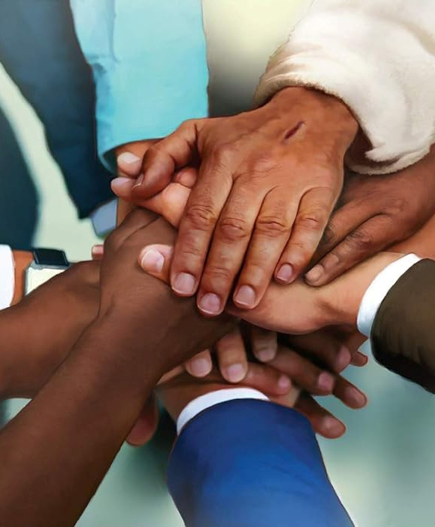
«Доповніть мою радість: щоб ви думали те саме, мали ту саму любов, були однодушні й однієї думки».
Филип'ян 2:2

Slide 3







Павло щойно закликав віруючих у Филипах бути твердими перед обличчям викликів християнського життя. Він попросив їх поводитися гідно небесних громадян, наголошуючи на єдності.
Виразом «тому» Павло починає новий розділ, у якому він дає нам ключі до розуміння того, як досягти цієї досконалої єдності: наслідуючи приклад Ісуса.
Походження розбрату (Фил. 2:1-3a)
Єдність через покірність (Фил. 2:3b-4)
Думай як Ісус (Фил. 2:5)
Ставлення Ісуса (Фил. 2:6-8)

Slide 4



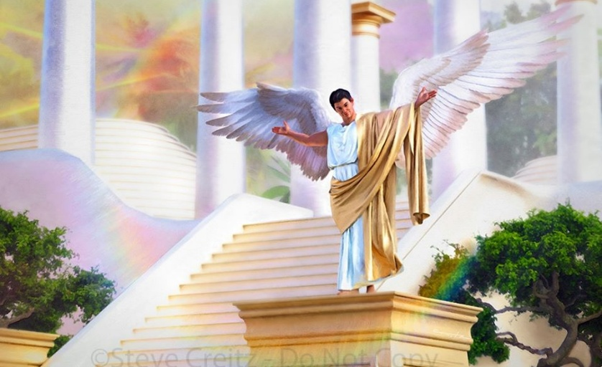

ПОХОДЖЕННЯ РОЗБРАТУ
«Не роби нічого з егоїстичних амбіцій чи марнославства».(Фил. 2:3a)
Перш ніж звернути увагу на болюче місце, вказуючи на причини розбрату, який відчували серед филип'ян, які перші поради він їм дає, щоб досягти єдності, доповнивши свою радість (Фил. 2:1-2)?
Втіха у Христі
Втіха влюбові
Причастя Духа
Щира прихильність
Милосердя
Єдність почуття та любові
Це заохочує їх вивчати та наслідувати взірцеве життя Христа
Їхня любов до Христа має збуджуючу силу над їхніми розумами
Вони повинні підкоритися владі Духа
Вони повинні відображати ніжні та теплі емоції людської прихильності.
Нехай вони демонструють наявність справжньої прихильності через окремі акти милосердя.
Взаємна любов робить думки подібними та веде до об'єднаних дій.
Усього цього вони могли досягти лише тоді, коли відкинули те, що їх розділяло: гординю та суперечки (Фил. 2:3а).
Обидві ці проблеми були присутні під час повстання Люцифера і є одними з найсерйозніших проблем у стосунках (Гал. 5:26; Як. 3:16).

Slide 5



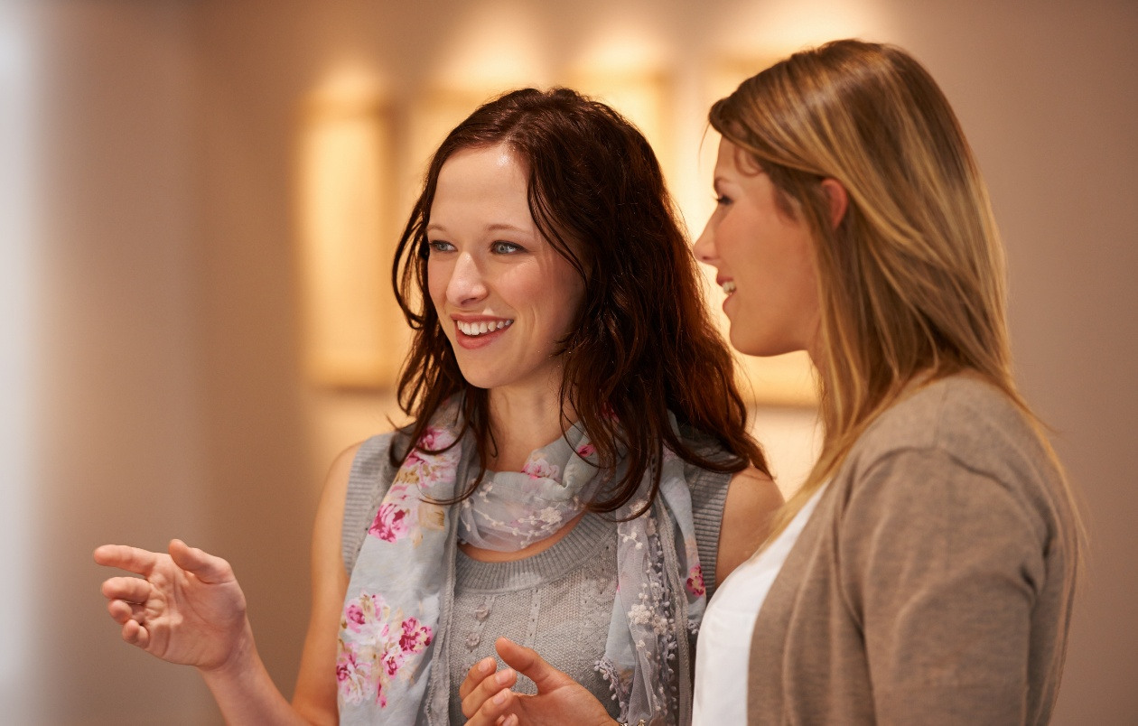
ЄДНІСТЬ ЧЕРЕЗ ПОКІРНІСТЬ
«…у смиренні цінуйте один одного понад себе, не дбаючи про власні інтереси, а кожен про інтереси інших».(Фил. 2:3b-4)
Формула єдності, яку пропонує Павло, — це не щось зовнішнє, а внутрішнє ставлення: смиренність. Окрім того, що це була характерна риса Ісуса, Він заохочував Своїх слухачів бути смиренними (Мт. 11:29; 18:4; 23:12).
Щоб досягти цього смирення, Павло пропонує нам вважати інших важливішими за себе (Фил. 2:3). Але хіба ми всі не рівні перед Богом? Хіба не повинна бути рівність, щоб мати єдність?
Павло не каже, що ми нижчі за інших, а радше, що оцінимо/поважатимемо Подумаймо, що ми є такими. Так само, як слуга шукає добра для свого господаря, ми повинні шукати добра для тих, кому ми служимо. Оцінимо / поважатимемоперевершує нас (Фил. 2:4).
Щоб мати змогу допомагати іншим, ми повинні навчитися слухати їх та розуміти їхню точку зору. Усе це, безсумнівно, є роботою Святого Духа.

Slide 6

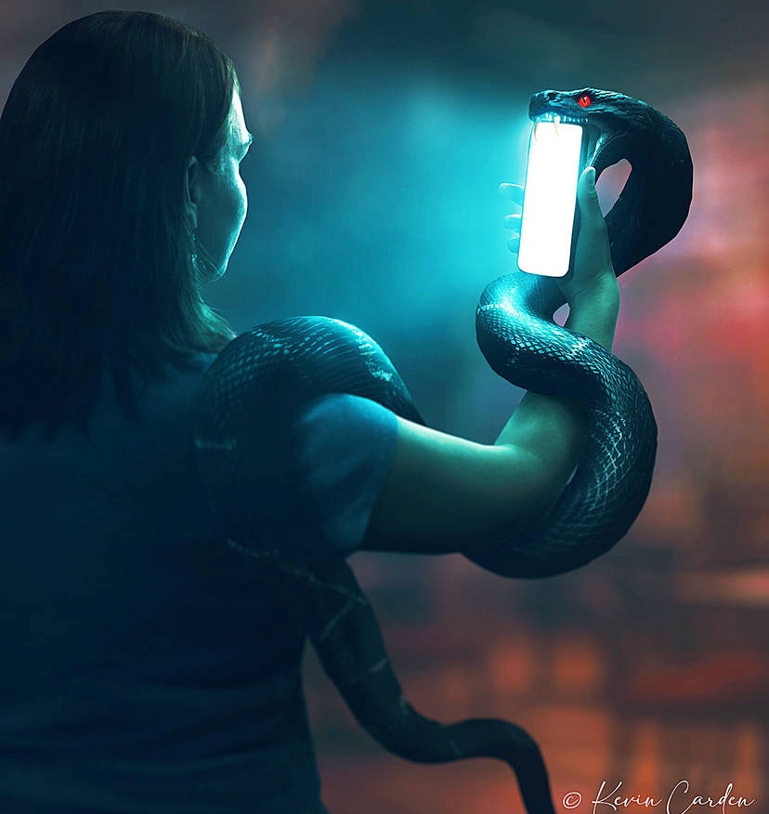

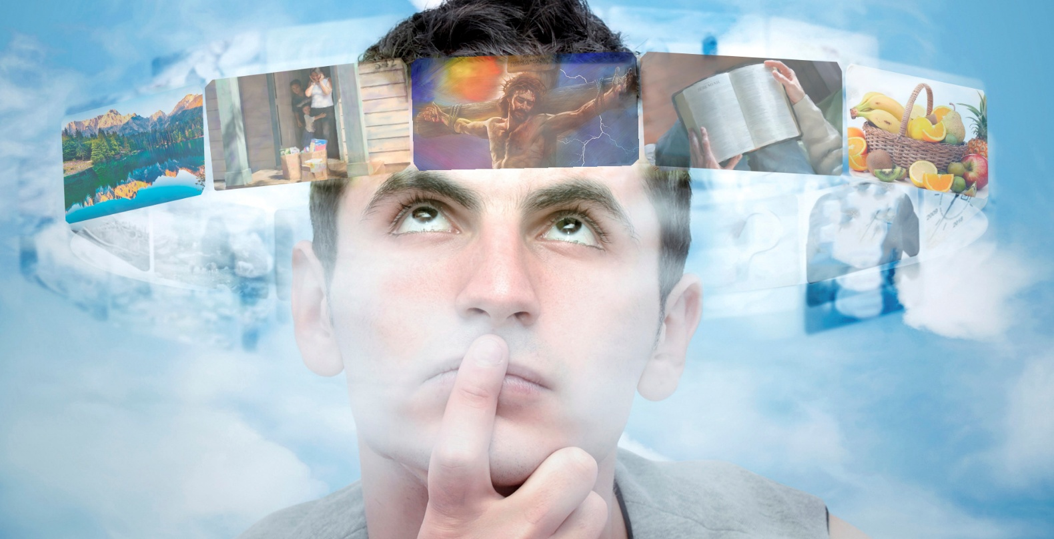
ДУМАЙ, ЯК ІСУС
«Думайте один про одного, як думав Христос Ісус» (Фил. 2:5)
Як формуються наші думки? Через «шляхи душі», тобто наші почуття. Все, що ми читаємо, бачимо чи чуємо, певним чином формує нас. І, звичайно ж, сатана бомбардує наші почуття, щоб підкорити наш розум своїм власним думкам.
Павло радикальний. Він не лише закликає нас стежити за своїми думками, але й просить нас думати так, як думав Христос (Фил. 4:8; 2:5).
Можливо, ми можемо, доклавши великих зусиль, досягти першого. Але змінити наш розум, щоб він відповідав розуму Ісуса, може бути здійснено в нас лише Святим Духом.
Це тому, що наші думки плотські, а серце наше підступне (Єр. 17:9). Дух перетворить наш плотський розум на духовний, подібний до розуму Христа (Рим. 8:1, 5).

Slide 7

E. G. W. (Патріархи та пророки, с. 436))
«Однак нам потрібно щось робити, щоб протистояти спокусі. Ті, хто не хоче стати жертвою хитрощів сатани, повинні ретельно охороняти шляхи душі; вони повинні утримуватися від читання, перегляду чи прослуховування будь-чого, що натякає на нечисті думки. Не можна дозволяти розуму безцільно блукати навколо кожної теми, запропонованої супротивником душ».

Slide 8

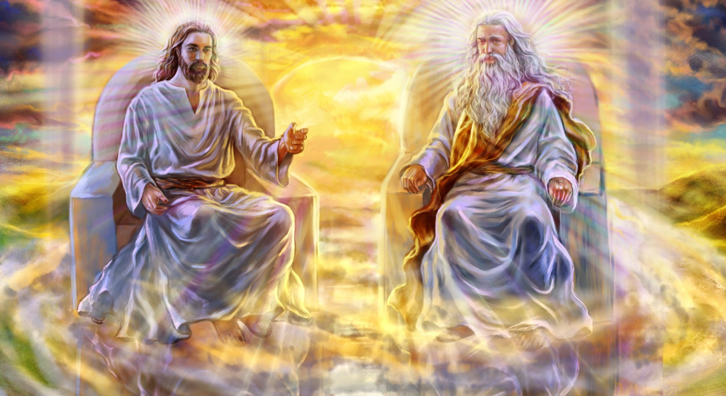


СТАВЛЕННЯ ІСУСА ​​(1)
«Він, маючи Божу природу, не вважав посяганням бути рівним Богові,».” (Фил. 2:6)
Павло виділяє три якості Ісуса:
Він відмовився від своїх божественних прерогатив (Фил. 2:6)
Він став людиною, щоб служити нам (Фил. 2:7)
Він смиренно слухався в усьому, навіть до самої смерті (Фил. 2:8)
Будучи Творцем, Він став творінням. Він прийняв жорстоке поводження та смерть на хресті, щоб викупити нас.
Незважаючи на те, що Ісус був рівноправним з двома іншими Особами Божества, Його підкорення волі Отця завжди було досконалим. Він ніколи не відмовлявся підкорятися.
Коли ми думаємо про це, нам залишається лише схилитися і поклонитися нашому чудовому Спасителю.
Він наш взірець для наслідування. Ми повинні бути готові упокоритися та пожертвувати собою заради блага інших.

Slide 9


СТАВЛЕННЯ ІСУСА ​​(2)
«І безперечно, велика таємниця благочестя: Бог з’явився в тілі, виправданий у Дусі, показаний ангелам, проповіданий між язичниками, увірований у світі, вознесений у славі». (1 Тимофія 3:16)
Дивовижна поблажливість Христа, коли він став людиною, буде предметом вивчення для викуплених протягом усієї вічності.
Неймовірно, що безкінечна та вічна Істота стала тимчасовою людською істотою, підвладною смерті. Це те, що Павло називає «таємницею благочестя» (1 Тим. 3:16).
Ісус пройшов шлях від вселенського панування до абсолютного рабства. Це якраз протилежне тому, до чого прагнув Люцифер, який, будучи слугою, бажав вселенського панування.
Цей приклад закликає нас відмовитися від егоїзму та бажання, щоб нам служили, і замінити їх смиренням та готовністю служити іншим.

Slide 10

«Бог дозволяє людям розвивати свою індивідуальність. Він не хоче, щоб хтось просто додавав свій розум до розуму іншого. Ті, хто бажає змінити свій розум і характер, не повинні звертатися до інших людей, а до божественного прикладу. Бог запрошує: «Нехай у вас будуть ті самі думки, що й у Христі Ісусі». Через навернення та перетворення люди мають отримати розум Христа».
E. G. W. (Щоб зустрітися з ним, 8 травня))

